Slide 1
LA CUESTIÓN DEL SENTIDO ÚLTIMO DE LA EXISTENCIA HUMANA
UNIDAD IV
Antropología Filosófica
Martillero Público 2023

Slide 2
EL CARÁCTER TEMPORAL DE LA VIDA HUMANA
A) La temporalidad humana y su sentido.
El ser humano es constitutivamente un ser temporal: habita en el tiempo y se mueve en el marco y en el horizonte de la temporalidad.
La Filosofía ha tomado conciencia de este hecho progresivamente, pero no ha sido siempre así y se han cometido dos errores:

Slide 3
EL CARÁCTER TEMPORAL DE LA VIDA HUMANA
Pensar al hombre como un ser fundamentalmente estático, e introducir el tiempo desde fuera, como algo que existe, pero cuya importancia es accidental.
Limitar la influencia del tiempo a la corporalidad y entender la temporalidad como un hecho fundamentalmente biológico y corporal: la temporalidad del ser humano es mucho más que eso.

Slide 4
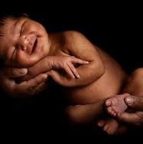
La persona es un ser sucesivo. No estamos dados de manera definitiva en un determinado momento, somos un diálogo de pasado y futuro que se realiza en el presente. El nacimiento es el absoluto pasado; quiero decir que, mientras todos los contenidos de mi vida pretérita han sido presentes alguna vez, el nacimiento no lo fue nunca: nunca me fue presente, no asistí a él. El pasado se recuerda en la memoria y el futuro se anticipa en el proyecto imaginario; pero de un modo más inmediato, la vida es retención y protención. ( Marías, 1970, pág. 180)
Lo que soy y lo que hago depende de lo que he sido y de lo que quiero ser. Hay un hecho claro y manifiesto: no existe ni el futuro ni el pasado. Tampoco es exacto afirmar que los tiempos son tres: pretérito, presente y futuro.

Slide 5
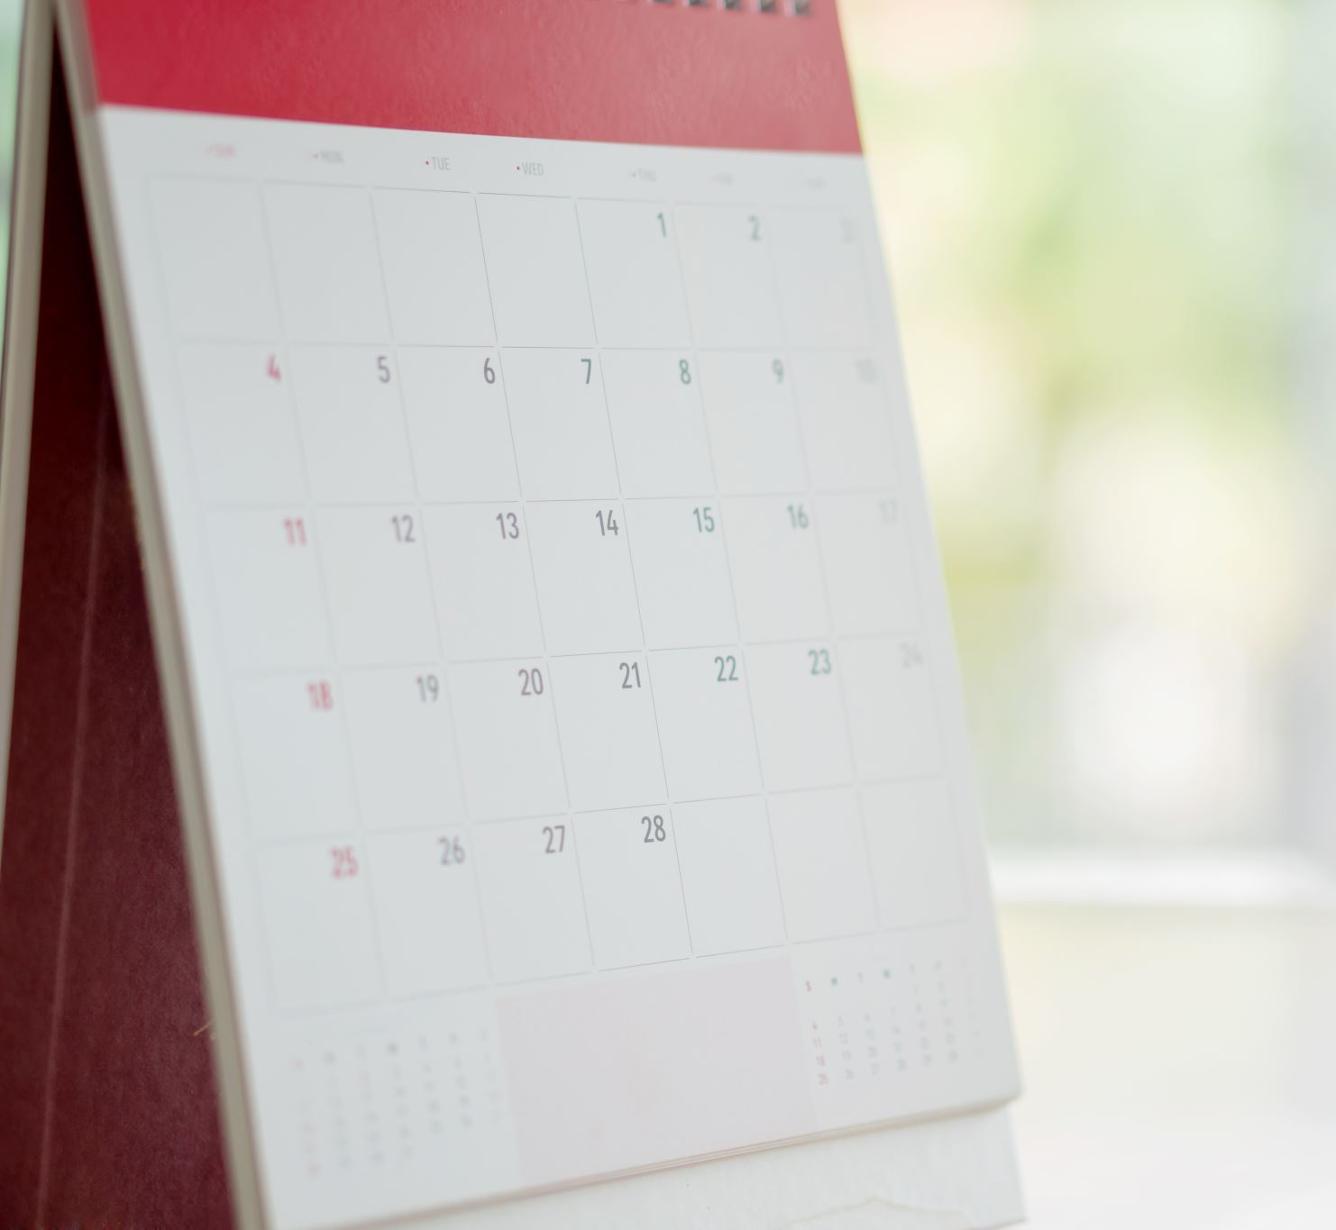
Quizás sería más exacto decir que los tiempos son tres: presente de lo pretérito, presente de lo presente, presente de lo futuro.
Estas tres clases de tiempo existen en cierto modo en el espíritu y no veo que existan en otra parte: el presente del pasado es la memoria, el presente del presente es la visión y el presente del futuro es la expectación. (Agustín de Hipona, Confesiones, XI, 20-26)

Slide 6
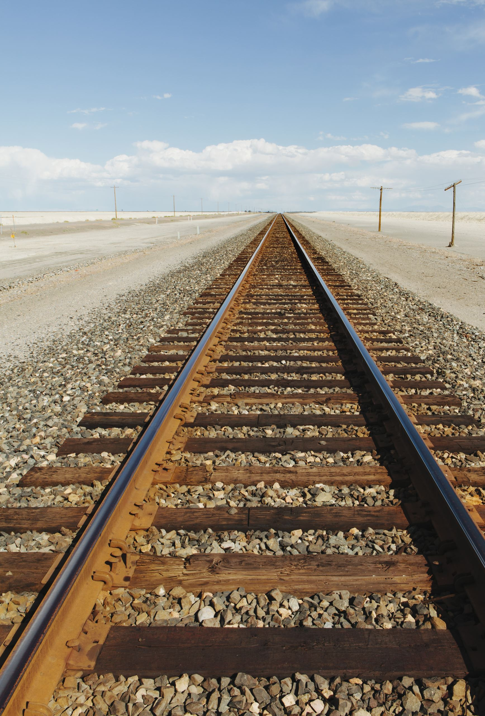
2) La temporalidad no está hecha de instantes sino de momentos engarzados significativamente.
3) Tiempo no homogéneo: estructuraciones externas (día y noche...) y culturales.
4) El tiempo es finito y limitado: finitud cotidiana y radical (etapas de la vida).

Slide 7
B) La lucha contra el tiempo
La finitud del tiempo: lucha por dominarlo, controlarlo, retenerlo. Pero el tiempo siempre se acaba escapando, siempre vence. Es nuestra vida que se nos escapa, se debilita y desaparece. Ello lleva a la tristeza y a la perplejidad. El tiempo lleva a la cuestión final y última: a la muerte e inmortalidad.

Slide 8
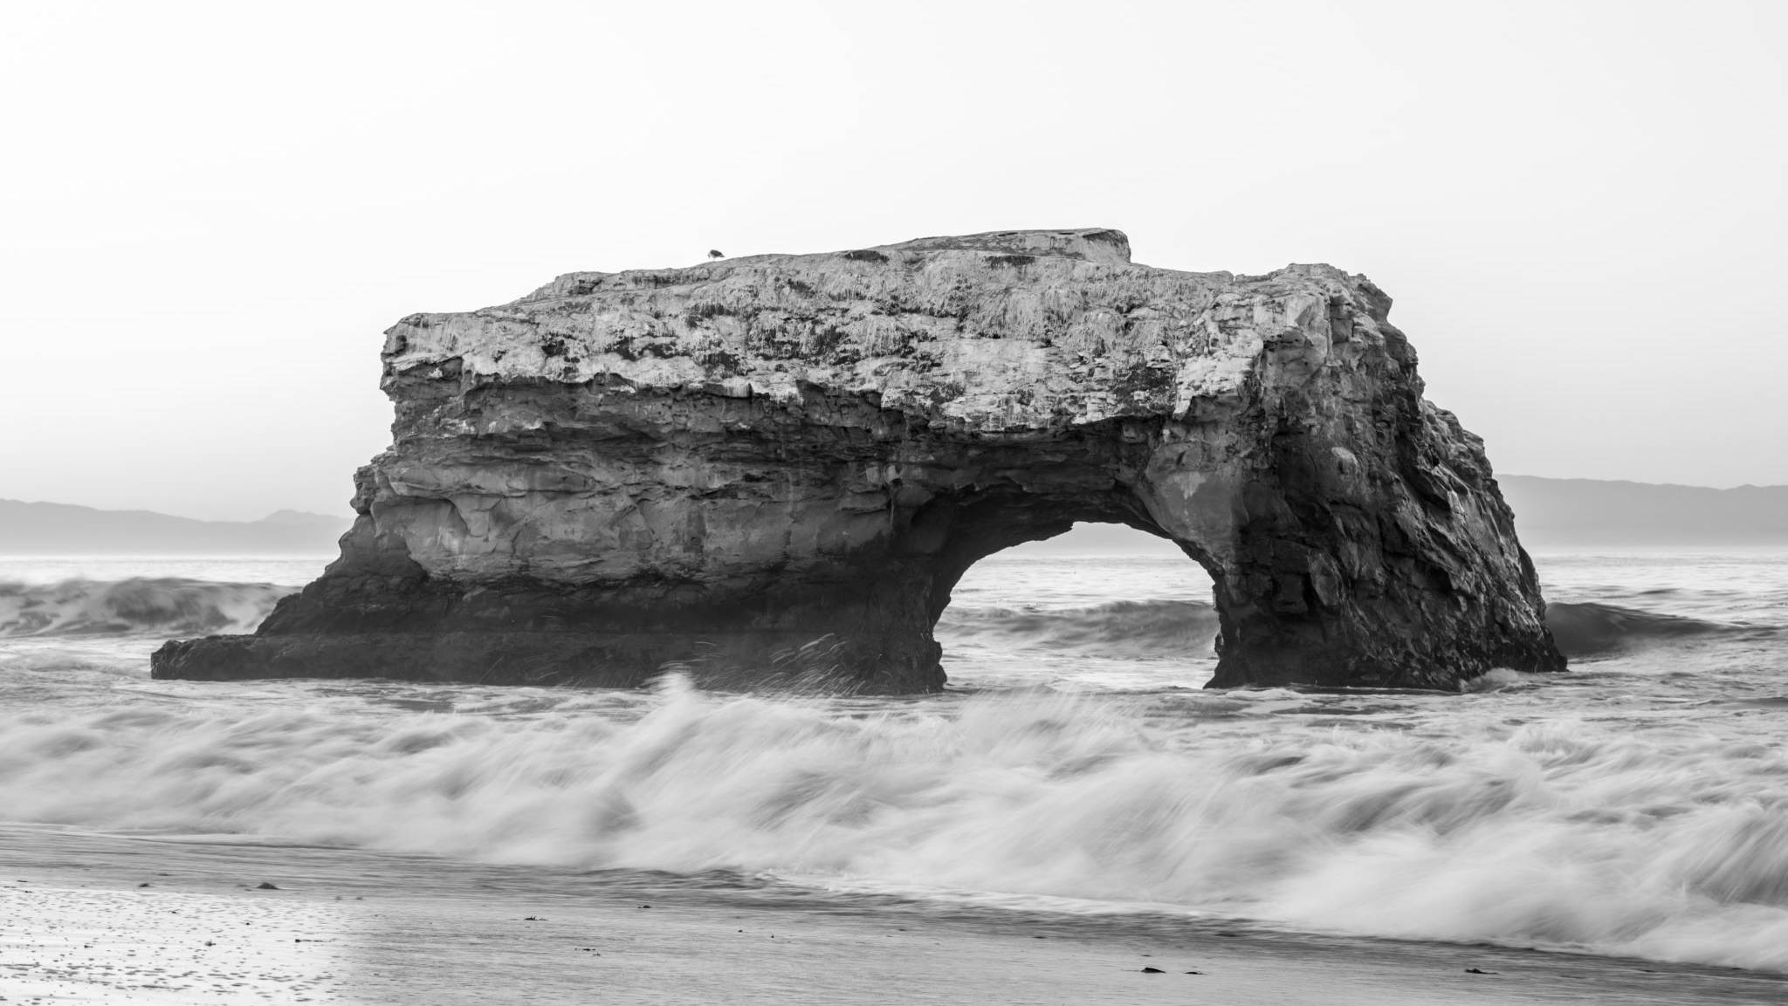
La muerte

Slide 9
A) EL HECHO DE LA MUERTE
La muerte es ante todo un hecho inevitable con el que nos topamos. Sabemos que vamos a morir porque constatamos que nuestra estructura como personas, está abocada a la muerte.
Nuestro cuerpo envejece, incapaz de cumplir las funciones orgánicas y causa la muerte.
Nuestra estructura psíquica nos produce la conciencia de la muerte.

Slide 10
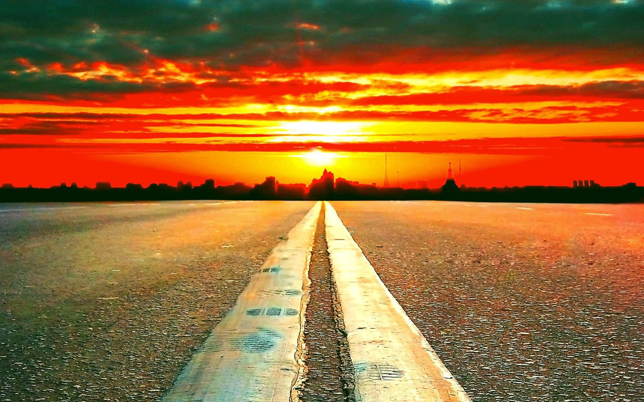
El destino de la persona
¿En qué consiste entonces "morir"?
La postura clásica: la muerte como separación del alma y del cuerpo, sosteniendo la inmortalidad del alma. Plantea dos dificultades: 1) Limita la muerte al cuerpo. 2) La muerte tiende a aparecer al final de la vida.
La postura personalista insiste en que: 1) La muerte está presente en la vida y hay que estudiar en qué consiste esa presencia. 2) El que muere es el ser humano mismo, no su cuerpo o su alma.

Slide 11
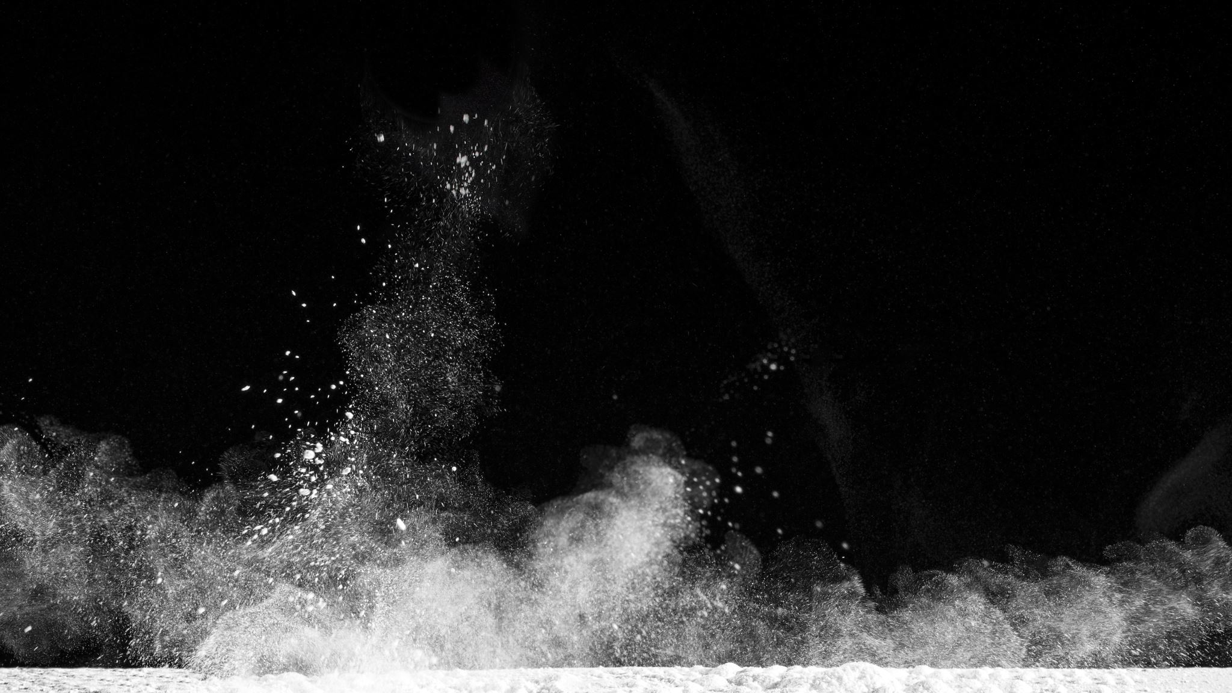
B) LA MUERTE COMO DIMENSIÓN DE LA VIDA
a) Se hace presente como posibilidad: la vida es frágil.
b) La certeza de la muerte acompaña la vida entera.
c) Una consideración paradójica: la muerte como integrante esencial de una vida humanamente seria y valiosa.
d) Aunque convivamos con la idea de la muerte, nuestra actitud normal es de rechazo y de expulsión de nuestro horizonte vital.

Slide 12
C) LA MUERTE COMO DESTRUCCIÓN DE LA PERSONA
¿En qué consiste morir?
No tenemos experiencia, porque los que mueren son siempre los otros. Indica los terrenos límite de la Filosofía, en los que el intelecto humano se ve superado. Pero la Filosofía no puede cejar en sus preguntas. La experiencia externa que poseemos nos muestra tres cosas:
La muerte es desvanecimiento y desaparición del mundo
Supone la pérdida de la corporeidad.
La pérdida del cuerpo: destrucción de la persona en cuanto tal, muere el sujeto completo: el varón o la mujer. Drama y horror de la muerte.

Slide 13
EL MISTERIO DE LA INMORTALIDAD
El rechazo humano a la muerte se manifiesta en el anhelo de la inmortalidad.
A) Anhelo y convicción
A.1) El deseo de permanecer en el recuerdo de los hombres. De lo contrario, nos daría la impresión de que no hemos existido.
El común denominador de todas las manifestaciones de este deseo: dejar algo que permanezca tras nuestro paso. Un modo insuficiente de alcanzar la inmortalidad: inseguro para unos pocos, por tiempo limitado...

Slide 14
A.2) La inmortalidad personal es una convicción generalizada de la humanidad. La creencia en la existencia de algún tipo de vida después de la muerte aparece prácticamente, en todas las épocas y culturas. Se basa, desde luego, en doctrinas religiosas. Pero no sería aceptada si no tuviera una base real.
Parece que esta base es la constatación de que, en la persona, en cada persona, parece haber algo que no puede ni debe morir, que existe un núcleo de inmortalidad.

Slide 15
LAS PRUEBAS FILOSÓFICAS DE LA INMORTALIDAD
La prueba agustiniana sobre la capacidad de conocer la verdad, que es inmortal y no cambia con el tiempo. Pero que lleguemos a conocerla en algún momento, no garantiza necesariamente nuestra supervivencia.
La prueba tomista acerca de la imposibilidad de que no se cumpla lo que desea la naturaleza. Necesitaría que se demostrase que el deseo natural, tiene que cumplirse para no ser un argumento de fe, basado en la Revelación.
Ambas apuntan a un núcleo clave para fundamentar la pervivencia después de la muerte: la existencia en el hombre de un núcleo espiritual, al que clásicamente se denomina ALMA, que trasciende a la corporalidad y al tiempo.

Slide 16
¡Hasta siempre! Y gracias por el tiempo compartido.

